Slide 1
SNMP 網路管理

Slide 2
下載安裝 mgsoft Mib Browser
http://140.127.220.46/snmp.zip

Slide 3
什麼是 SNMP
用途：網路管理
簡易網路管理通信協定(Simple Network Management Protocol)
在網路上利用網路來管理網路設備
Simple Network Management Protocol
  RFC 1052
  RFC 1155
  RFC 1157
  RFC 1213

Slide 4
SNMP
UDP (Not TCP)
  SNMP Agent
  SNMP Client

Slide 5
SNMP 簡介
TCP/IP
AGENT & CLIENT
Operation:
  GET:GetRequest, GetNextRequest
  SET:SetRequest
  TRAP

Slide 6
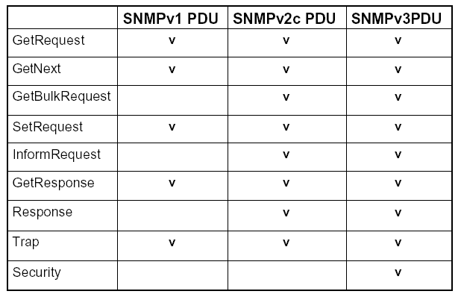
Comparison of SNMPv1,v2c,v3

Slide 7
SNMP 簡介
網管程式：
  UNIX Base
    MRTG
    Net-snmp (ucd-snmp)
  Windows
    MG-SOFT(http://www.mg-soft.com/)
Community Name

Slide 8
MIB
Management Information Base
透過 Snmp 去 query MIB
不同廠商有不同的 MIB
MIBII (RFC 1213)

Slide 9
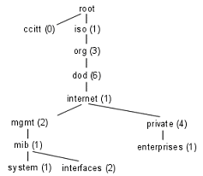
MIB II 簡介
OID:1.3.6.1.2.1
Full path: iso(1).org(3).dod(6).internet(1).mgmt(2).mib-2(1)
Mib-2：
  system
  interfaces
  at
  ip
  icmp
  tcp
  udp
  egp
  transmission
  snmp

Slide 10
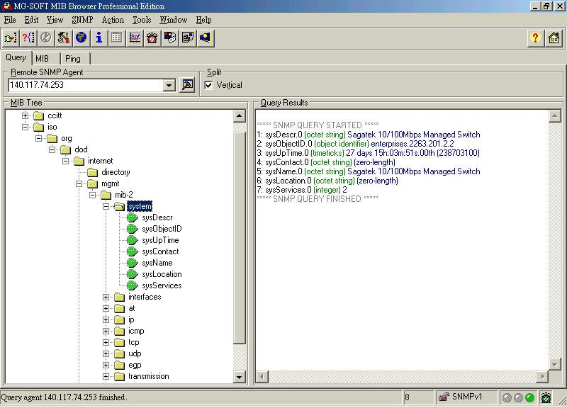
MIB II

Slide 11
MIB II - System
Oid: 1.3.6.1.2.1.1
sysDescr
sysObjectID
sysUpTime
sysContact
sysName
sysLocation
sysServices

Slide 12
MIB II - System

Slide 13
MIB II - Interfaces
Oid:1.3.6.1.2.1.2
ifNumber
ifTable. ifEntry
  ifIndex
  ifDescr
  ifType
  ifSpeed
  ifOperStatus
  ifInOctets, ifOutOctets , ifInOctets, fOutOctets

Slide 14
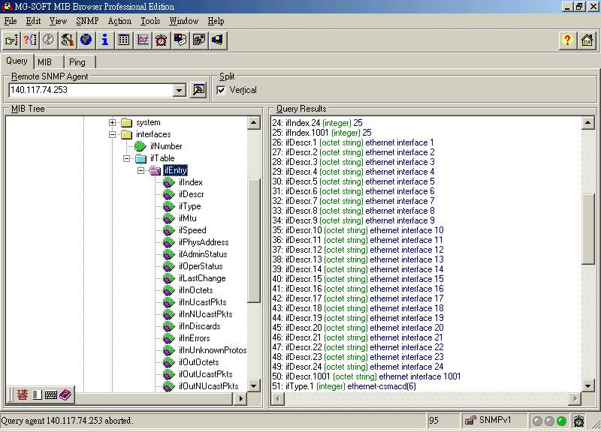
MIB II - Interfaces

Slide 15
MIB II – at
oid: 1.3.6.1.2.1.3
atTable.atIfIndex
  atIfIndex
  atPhysAddress
  atNetAddress

Slide 16
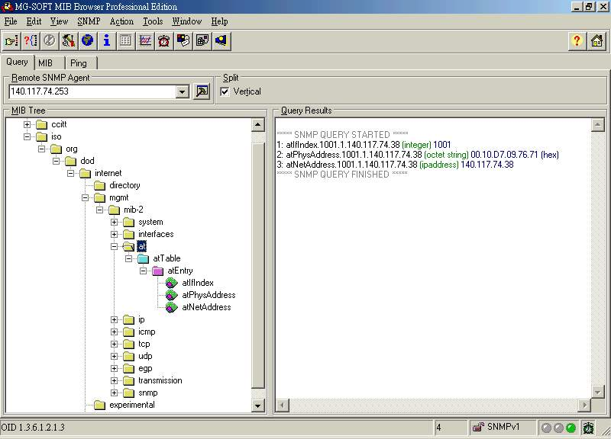
MIB II – at

Slide 17
MIB II – 其他常用資訊
ipRouteTable (OID:1.3.6.1.2.1.4.21)
ipNetToMediaTable (OID:1.3.6.1.2.1.4.22)
icmpInMsgs(OID:1.3.6.1.2.1.5.1)
icmpInEchos(OID:1.3.6.1.2.1.5.8)
snmpInPkts(OID:1.3.6.1.2.1.11.1)

Slide 18
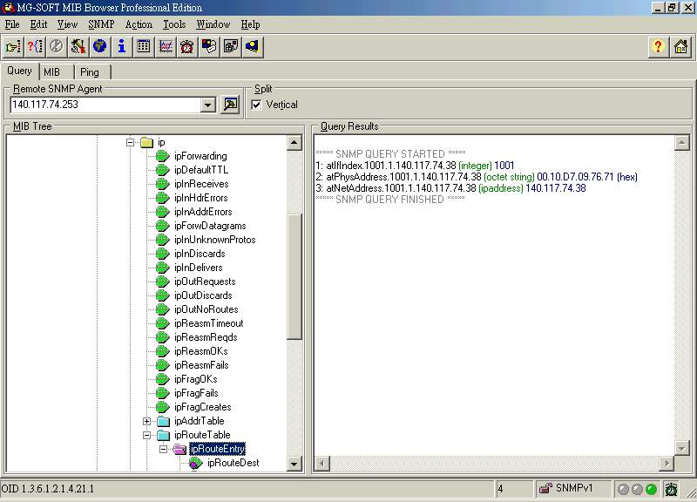
MIB II - IP

Slide 19
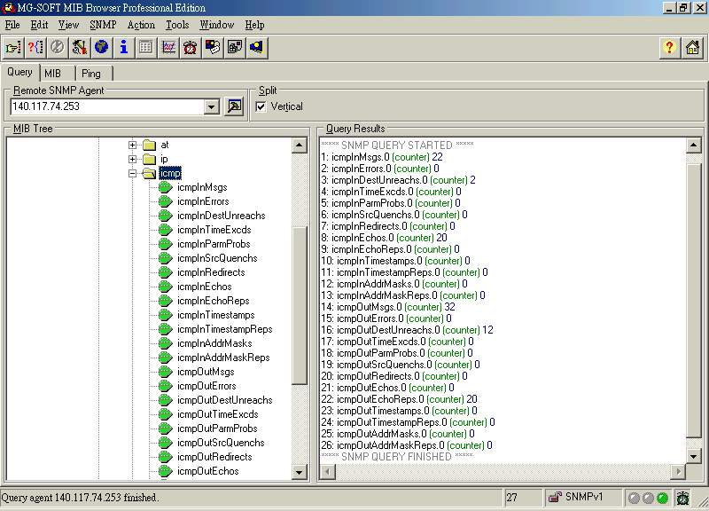
MIB II - ICMP

Slide 20
其他的語言工具
PHP
  http://www.php5.idv.tw/documents/mou/snmp/
Perl
  http://net-snmp.sourceforge.net/docs/perl-SNMP-README.html
C
  http://net-snmp.sourceforge.net/tutorial/tutorial-5/toolkit/index.html

Slide 21
SNMP 網路管理
平時：
  了解網管範圍內各式網路設備所支援的 MIB
  平時要搜集各網路設備資料
  建立基準
Troubleshooting：
  比較所擷取到的資料
  Divide and concur
  耐心

Slide 22
網管資料
網路 Topology
骨幹流量
  擴充頻寬依據
  管理策略依據
各網路設備設定資料
各網路 Server 配置
即時監控機制

